Slide 1
Дистиллированная вода

Slide 2
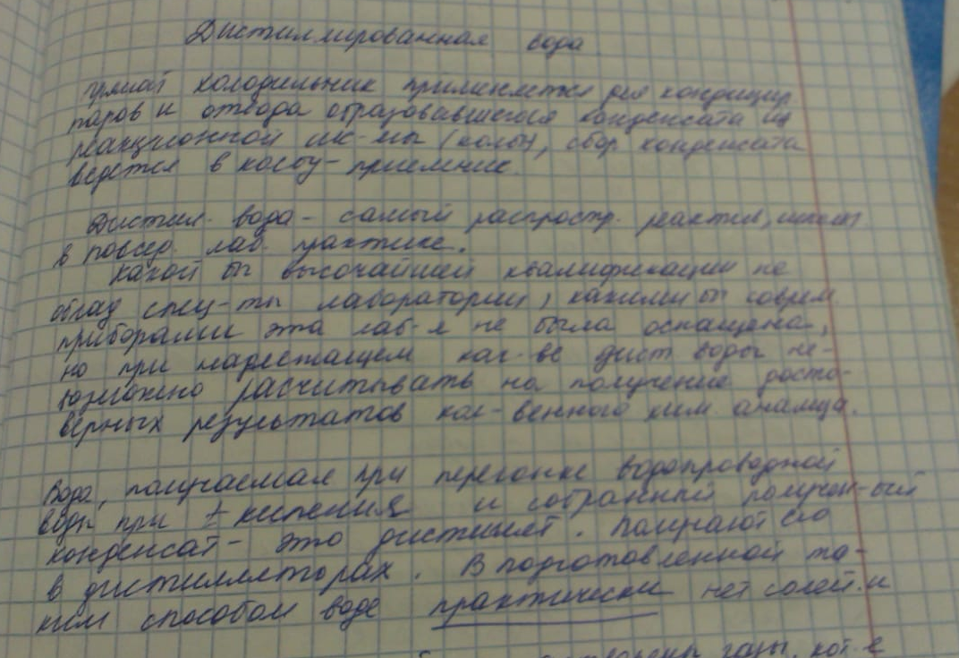

Slide 3
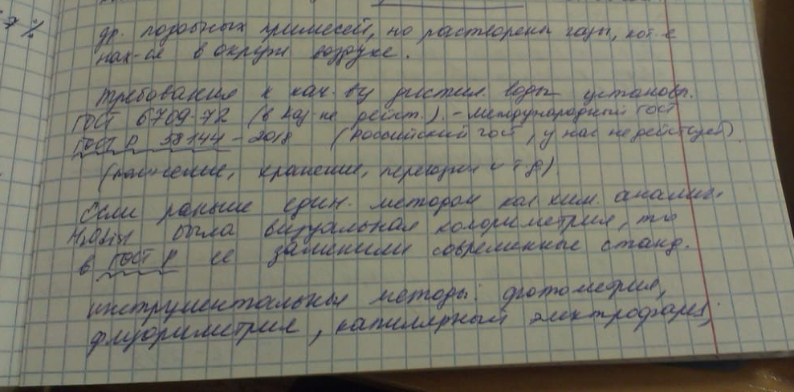

Slide 4
